Slide 1
بسم الله الرحمن الرحیم
امیر محمّد احمدی
ارائه دهنده:
طراحی ماشین لباس شویی فازی با کنترل کننده ی فازی
موضوع:
دکتر کورش کیانی
استاد درس:
دانشگاه سمنان

Slide 2
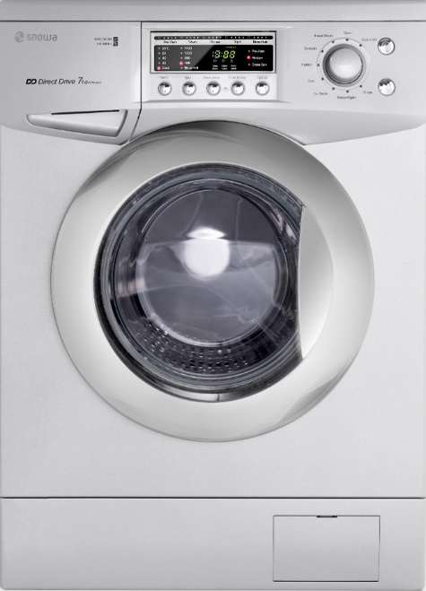
طراحی ماشین لباس شویی فازی با کنترل کننده ی فازی

Slide 3
اهداف و مزیت های استفاده از کنترل فازی در ماشین لباس شویی
وسیله به صورت اتوماتیک کار می کند.
افزایش کیفیت شست و شو
مصرف بهینه ی برق

Slide 4

ساختار کلی ماشین لباس شویی فازی
یک سیستم 2 ورودی و 2 خروجی است.
ورودی
مقدار کثیفی و چرک بودن لباس ها ⬅ سنسور نوری
حجم لباس ها ⬅ ترازوی 7 کیلوگرم
خروجی
زمان
پودر شست و شو

Slide 5
طراحی سیستم فازی
جمع آوری داده ها
تعیین ورودی و خروجي های كنترل كننده
اختصاص توابع عضویت به هریك از ورودی ها و خروجي ها
تشكیل قوانین فازی
به طور كلي در طراحي یك سیستم فازی 4 مرحله باید مد نظر طراح باشد.

Slide 6
قدم اول: جمع آوری داده ها
سخت ترین لكه ها عبارت اند از : لكه جوهر، خون، شكلات، قهوه و...
سنسور نوری مورد استفاده در این پروژه قابلیت این را دارد كه از 0 تا 100 درصد میزان چرکی و كثیفي لباس ها را اندازه گیری كند.
مقدار زمان و پودر شستشو به مقدار لباس و میزان كثیفي بستگي دارد.
حداكثر زماني كه برای شستشو لباسها با حداكثر كثیفي و حداكثر وزن در نظر گرفته ایم برابر 90دقیقه است.
حداكثر پودری كه برای شستشو لباسها باتوجه به میزان پودر برای پیش شستشو و میزان پودر برای شستشو اصلي در نظر گرفتهایم برابر 400گرم است.

Slide 7
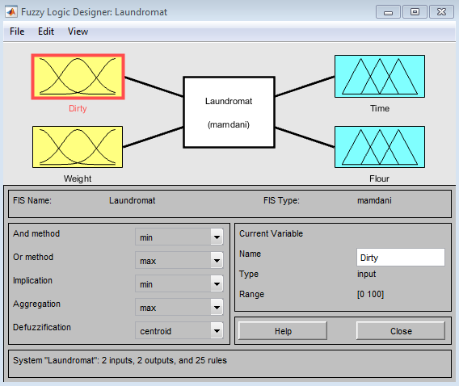
قدم دوم: تعیین ورودی و خروجی های کنترل کننده
شکل 1) ورودی و خروجی های کنترل کننده ی فازی در نرم افزار متلب

Slide 8
قدم سوم: اختصاص توابع عضویت به هریک از ورودی ها و خروجی ها
ورودی اول سیستم فازی Dirty میزان چرک بودن لباس ها، كه میزان آن توسط سنسورنوری در ابتدای شستشو مورد اندازه گیری می شود. این ورودی شامل 5 تابع تبدیل از نوع مثلثي با نامهای D1,D2,D3,D4,D5 و بازه تغییرات این ورودی از 0 تا 100درصد باتوجه به اطلاعاتي كه در قدم اول بدست آوردیم ميباشد.
مفهوم این نامها به صورت زیر است.
⬅ D1زماني كه سنسور نوری میزان چرک بودن لباسها را بسیار كم تشخیص داده است (از 0 تا 20 درصد)
….

Slide 9
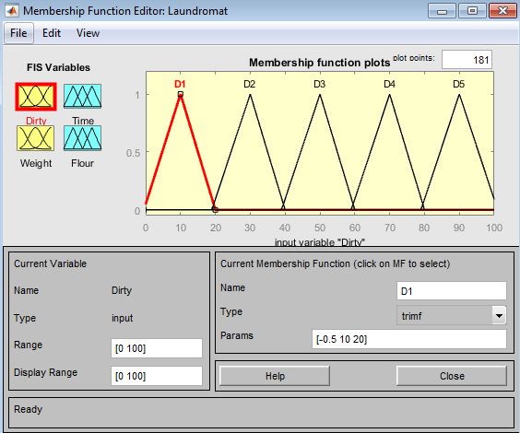
قدم سوم: اختصاص توابع عضویت به هریک از ورودی ها و خروجی ها
ورودی اول: Dirty
⬅ (میزان چرک بودن لباس ها)
شکل 2) تابع عضویت ورودی اول Dirty

Slide 10
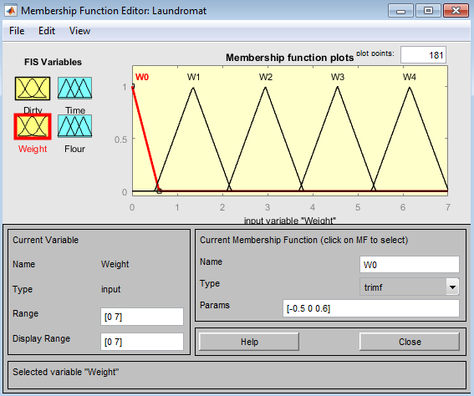
قدم سوم: اختصاص توابع عضویت به هریک از ورودی ها و خروجی ها
ورودی دوم: Weight
⬅ (وزن لباس ها)
شکل 3) تابع عضویت ورودی دوم Weight

Slide 11
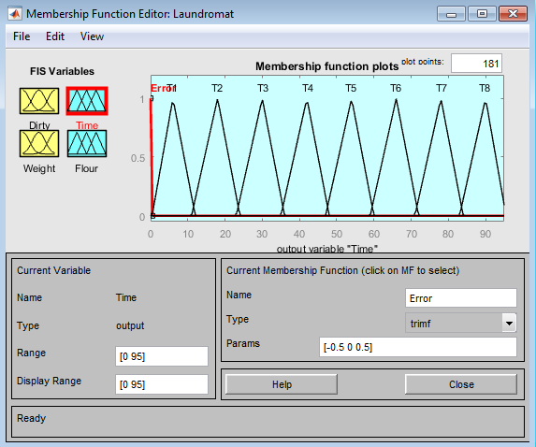
قدم سوم: اختصاص توابع عضویت به هریک از ورودی ها و خروجی ها
خروجی اول: Time
⬅ (زمان شست و شو)
Errorزماني كه وزن لباسها زیر نیم كیلو گرم است میزان زمان برابر صفر در نظر گرفته شده است (در این حالت ماشین شستشوی فازی روشن نميشود( و اصطلحا Errorميدهد.
شکل 4) تابع عضویت خروجی اول Time

Slide 12
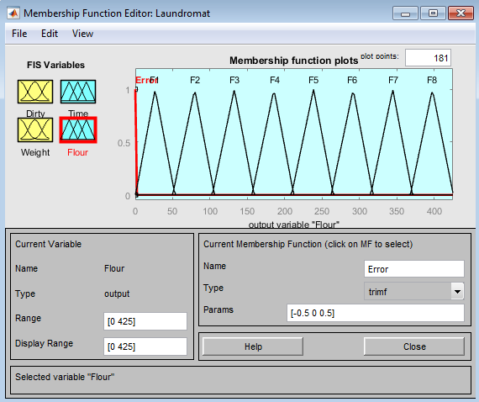
قدم سوم: اختصاص توابع عضویت به هریک از ورودی ها و خروجی ها
خروجی دوم: Flour
⬅ (میزان پودر شست و شو)
شکل 5) تابع عضویت خروجی دوم Flour

Slide 13
قدم چهارم: تشکیل قوانین فازی
ورودی اول 5 تابع تبدیل و ورودی دوم نیز 5 تابع تبدیل ⬅ 25 قانون فازی
قوانین فازی پروژه
1) اگر میزان چرک لباسها برابر D1و وزن لباسها برابر W0باشد. آنگاه زمان شستشو باید برابر Errorو میزان
پودر باید برابر Errorباشد.
1. If (Dirty is D1) and (Weight is W0) then (Time is Error)(Flour is Error) (1)

Slide 14
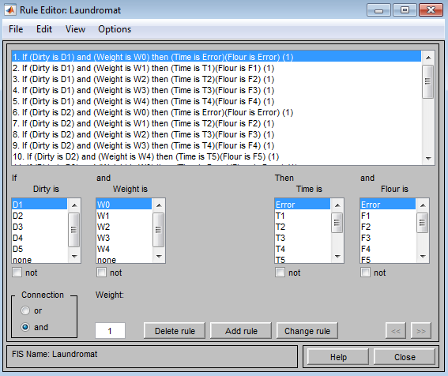
قدم چهارم: تشکیل قوانین فازی
شکل 5) تعریف قوانین فازی Rule

Slide 15
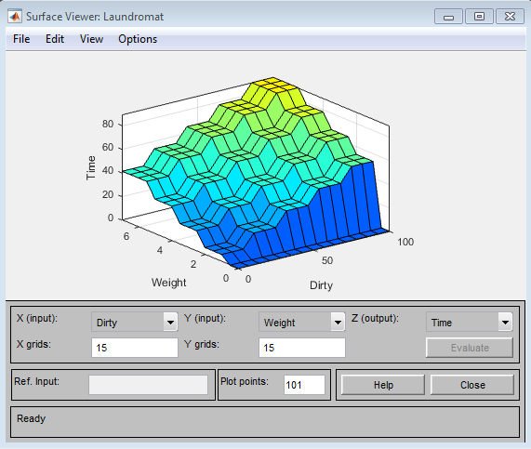
نمودار تغییرات ورودی نسبت به خروجی Time
شکل 6) نمودار تغییرات ورودی نسبت به Time

Slide 16
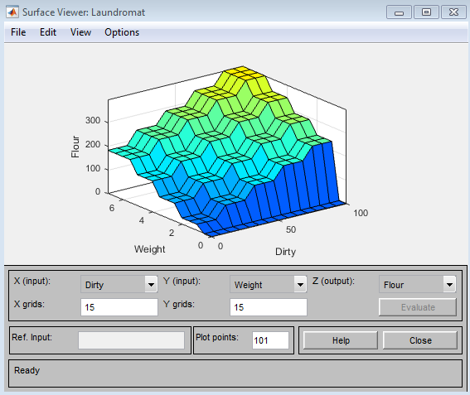
نمودار تغییرات ورودی نسبت به خروجی Flour
شکل 7) نمودار تغییرات ورودی نسبت به Flour

Slide 17
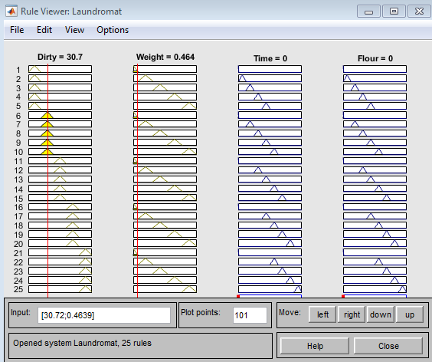
عملکرد ماشین لباس شویی فازی
شکل 5) عملکرد ماشین لباس شویی فازی

Slide 18
اهداف و مزیت های استفاده از کنترل فازی در ماشین لباس شویی
وسیله به صورت اتوماتیک کار می کند.
افزایش کیفیت شست و شو
مصرف بهینه ی برق

Slide 19
منابع
[1]. L.A. Zadeh, Fuzzy Sets, Information and Control, 338–353, (1965)
[2]. Han H., Chun-Yi and Yury. S, Adaptive Control of a Class of Non-linear Systems with Non-Linearly Parameterized Fuzzy Approximation. IEEE Transactions on Fuzzy Systems, V0l.9, No.2, 315-323, (2001)
[3]. Workman, M. Hardware requirement for Fuzzy Logic Control Systems. Lubbock, TX: Texas Tech University, (1996)
[4]. George J. Kilr and Bo Yuan, Fuzzy Sets and Fuzzy Logic (India: PHI, 1995)
[5]. Sonia Chhabra , VHDL Implementation of Fuzzy Control System, (2006)
[6]. Ge Zhe-Xue, Sun Zhi-Qiang. Neural N/w Theory and the realization MATLAB (Beijing: Electronics industry publishing, 2007)
[7]. Manish Aggarwal, Fuzzy Logic Controller for Washing Machine, IIT Kharagpur (2011)
[8]. Lohani P., and Hasan,S.R..Design of an Improved Controller Microchi For Washing Machine, 16th Annual Electronics New Zealand Conference(pp. 20-26).Dunedin : Otago University (2009)
[27] کیا " سید مصطفی" منطق فازی در ,MATLAB انتشارات كیان رایانه سبز، صفحه.13

